Slide 1



Slide 2
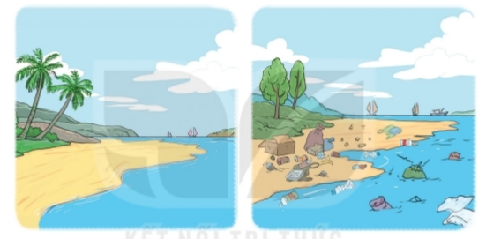
Nói về sự khác nhau giữa 2 bức tranh
Bãi biển trong xanh, sạch sẽ
Bãi biển bẩn thỉu, đầy rác

Slide 3


Theo em, chúng ta cần làm gì để giữ cho biển luôn sạch đẹp?

Slide 4
Để giữ cho biển luôn sạch đẹp chúng ta cần:
Cùng nhau dọn sạch rác thải bờ biển, ven khu vực bờ biển
Cùng nhau kêu gọi mọi người hung tay giữ gìn vệ sinh chung
Cùng nhau bảo vệ môi trường
Cùng nhau thu gom giác thải bằng hàng tuần, hàng tháng định kì.
Tuyên truyền người dân và khách du lịch nâng cao ý thức giữ gìn vệ sinh và cảnh quan chung.

Slide 5


Slide 6

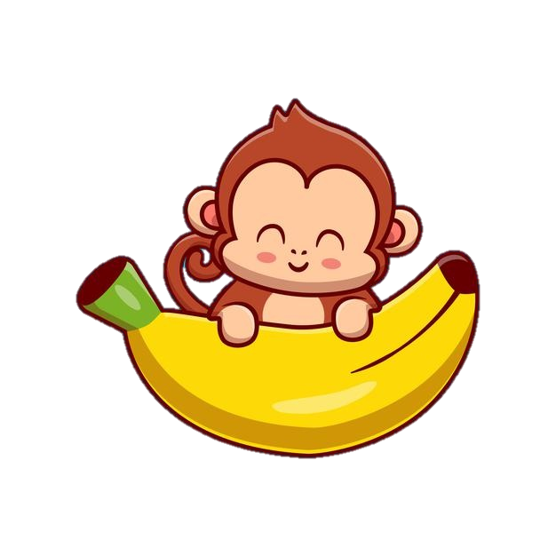
Những con sao biển
Đọc mẫu
Một người đàn ông đang dạo bộ trên bãi biển khi chiều xuống. Biển đông người, nhưng ông lại chú ý đến một cậu bé cứ liên tục cúi xuống nhặt thứ gì đó lên rồi thả xuống biển.
Tiến lại gần hơn, ông thấy cậu bé đang nhặt những con sao biển bị thủy triều đánh dạt lên bờ và thả chúng về đại dương.
Cháu đang làm gì vậy? – Người đàn ông hỏi.
Cậu bé trả lời:
Những con sao biển này sắp chết vì thiếu nước, cháu muốn giúp chúng.
Có hàng ngàn con sao biển như vậy, liệu cháu có thể giúp được tất cả chúng không?
Cậu bé tiếp tục nhặt những con sao biển khác thả xuống biển và nói với người đàn ông:
Cháu cũng biết như vậy, nhưng ít nhất thì cháu cũng cứu được những con sao biển này.
Người đàn ông trìu mến nhìn cậu bé và cùng cậu cứu những con sao biển.

Slide 7

Đọc nối tiếp đoạn
Bài chia thành mấy đoạn?
Những con sao biển
1
Một người đàn ông đang dạo bộ trên bãi biển khi chiều xuống. Biển đông người, nhưng ông lại chú ý đến một cậu bé cứ liên tục cúi xuống nhặt thứ gì đó lên rồi thả xuống biển.
Tiến lại gần hơn, ông thấy cậu bé đang nhặt những con sao biển bị thủy triều đánh dạt lên bờ và thả chúng về đại dương.
Cháu đang làm gì vậy? – Người đàn ông hỏi.
Cậu bé trả lời:
Những con sao biển này sắp chết vì thiếu nước, cháu muốn giúp chúng.
Có hàng ngàn con sao biển như vậy, liệu cháu có thể giúp được tất cả chúng không?
Cậu bé tiếp tục nhặt những con sao biển khác thả xuống biển và nói với người đàn ông:
Cháu cũng biết như vậy, nhưng ít nhất thì cháu cũng cứu được những con sao biển này.
Người đàn ông trìu mến nhìn cậu bé và cùng cậu cứu những con sao biển.
2
3

Slide 8

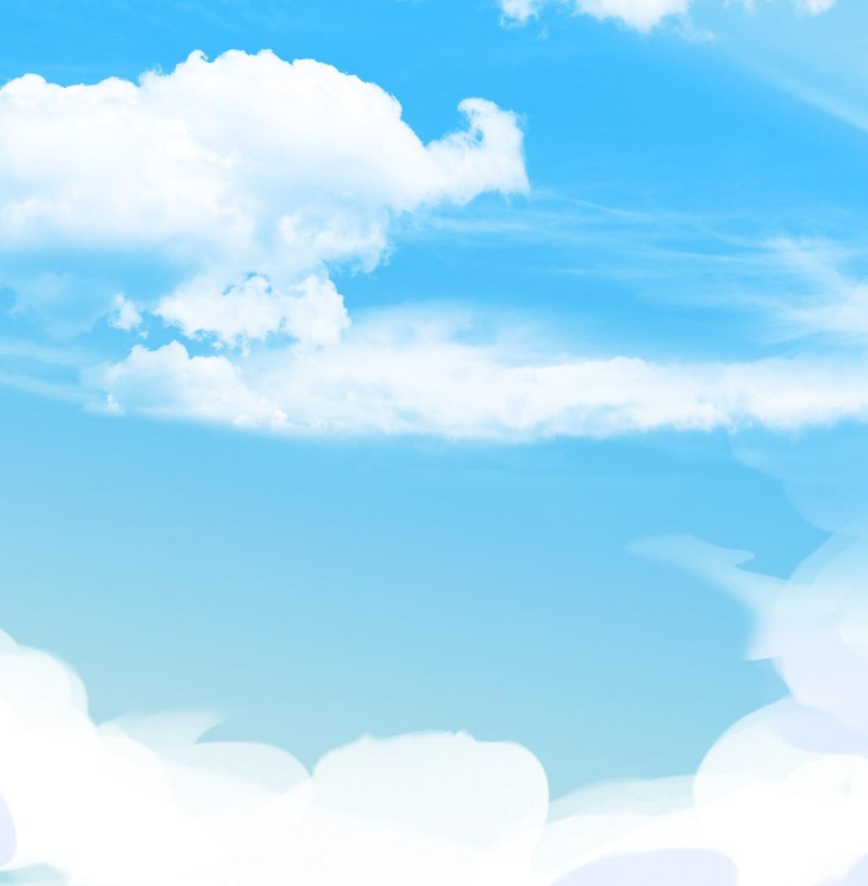


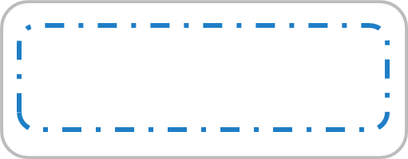
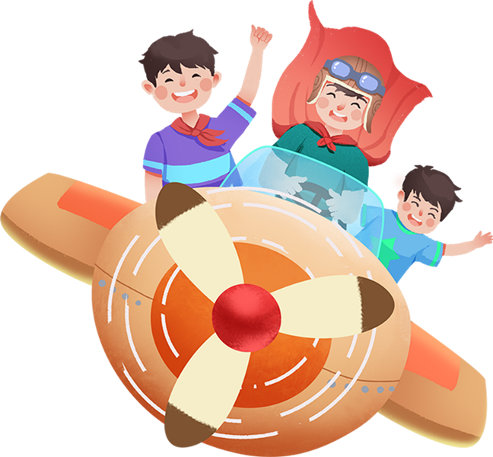

cứu
liên tục
trìu mến

Slide 9

Biển đông người, nhưng ông lại chú ý đến một cậu bé cứ liên tục cúi xuống nhặt thứ gì đó lên rồi thả xuống biển.
Tiến lại gần hơn, ông thấy cậu bé đang nhặt những con sao biển bị thủy triều đánh dạt lên bờ và thả chúng trở về với đại dương.

Slide 10

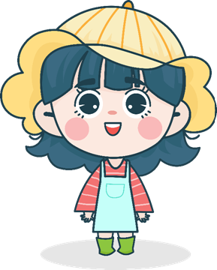
Giải nghĩa từ

Slide 11

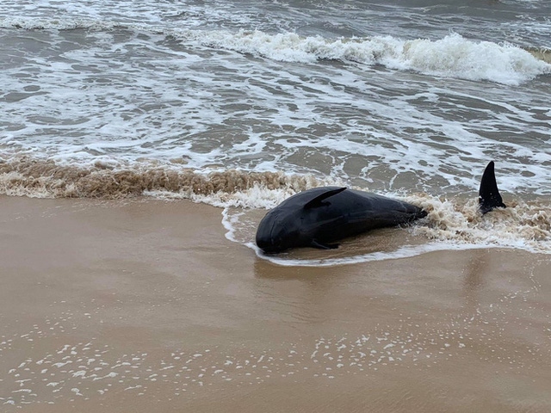
Dạt (lên bờ): Bị sóng đẩy lên bờ

Slide 12
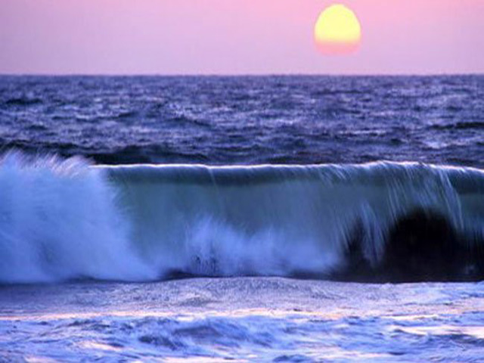
Thủy triều: là hiện tượng nước biển, nước sông... lên xuống trong một chu kỳ thời gian phụ thuộc biến chuyển thiên văn

Slide 13
Những con sao biển
Một người đàn ông đang dạo bộ trên bãi biển khi chiều xuống. Biển đông người, nhưng ông lại chú ý đến một cậu bé cứ liên tục cúi xuống nhặt thứ gì đó lên rồi thả xuống biển.
Tiến lại gần hơn, ông thấy cậu bé đang nhặt những con sao biển bị thủy triều đánh dạt lên bờ và thả chúng về đại dương.
Cháu đang làm gì vậy? – Người đàn ông hỏi.
Cậu bé trả lời:
Những con sao biển này sắp chết vì thiếu nước, cháu muốn giúp chúng.
Có hàng ngàn con sao biển như vậy, liệu cháu có thể giúp được tất cả chúng không?
Cậu bé tiếp tục nhặt những con sao biển khác thả xuống biển và nói với người đàn ông:
Cháu cũng biết như vậy, nhưng ít nhất thì cháu cũng cứu được những con sao biển này.
Người đàn ông trìu mến nhìn cậu bé và cùng cậu cứu những con sao biển.

Slide 14
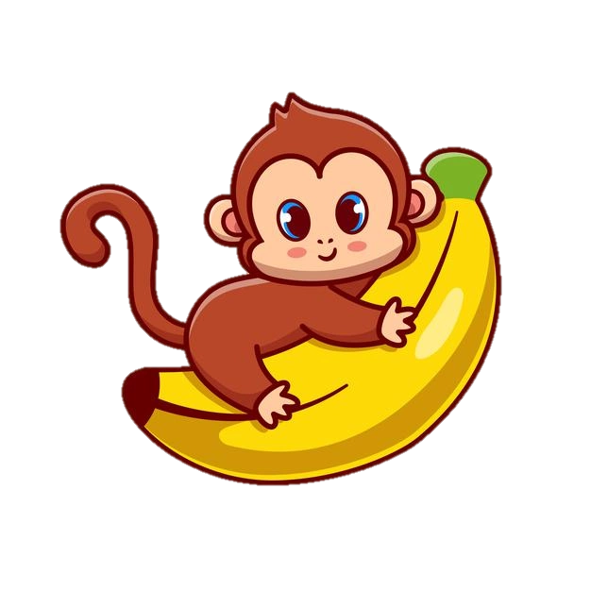
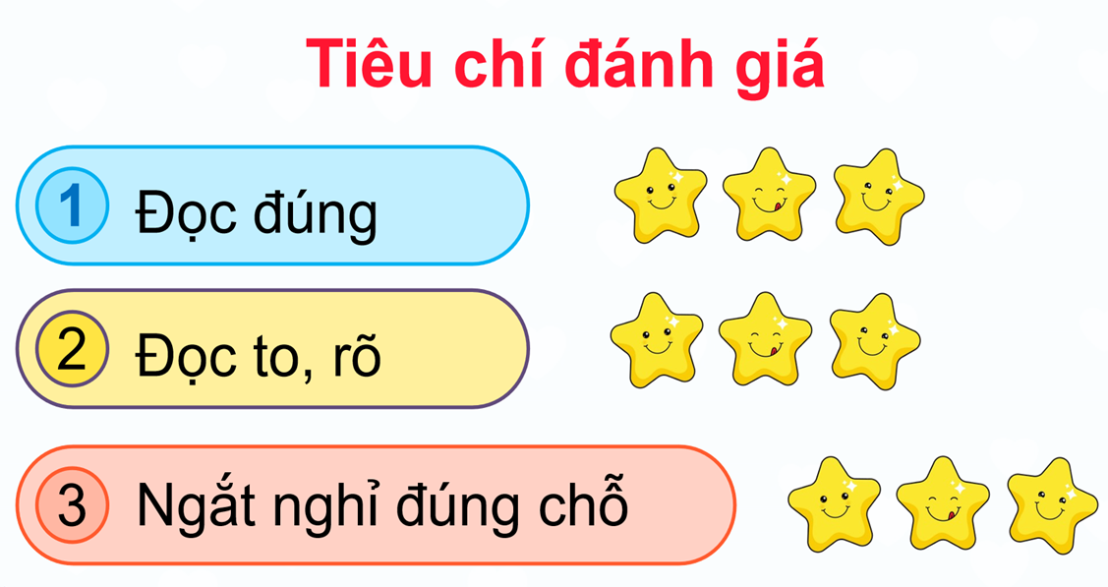
Luyện đọc trước lớp

Slide 15
Những con sao biển
Một người đàn ông đang dạo bộ trên bãi biển khi chiều xuống. Biển đông người, nhưng ông lại chú ý đến một cậu bé cứ liên tục cúi xuống nhặt thứ gì đó lên rồi thả xuống biển.
Tiến lại gần hơn, ông thấy cậu bé đang nhặt những con sao biển bị thủy triều đánh dạt lên bờ và thả chúng về đại dương.
Cháu đang làm gì vậy? – Người đàn ông hỏi.
Cậu bé trả lời:
Những con sao biển này sắp chết vì thiếu nước, cháu muốn giúp chúng.
Có hàng ngàn con sao biển như vậy, liệu cháu có thể giúp được tất cả chúng không?
Cậu bé tiếp tục nhặt những con sao biển khác thả xuống biển và nói với người đàn ông:
Cháu cũng biết như vậy, nhưng ít nhất thì cháu cũng cứu được những con sao biển này.
Người đàn ông trìu mến nhìn cậu bé và cùng cậu cứu những con sao biển.

Slide 16


Slide 17

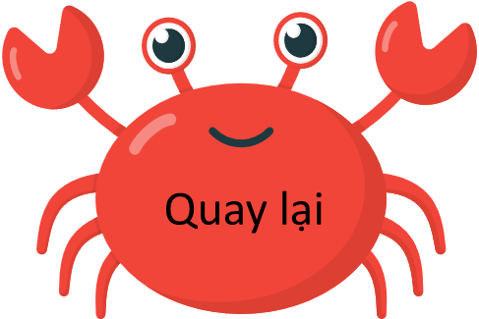
01
Vì sao người đàn ông lại chú ý đến cậu bé?
Vì người đàn ông thấy cậu bé liên tục cúi xuống nhặt thứ gì đó lên rồi thả xuống biển.

Slide 18

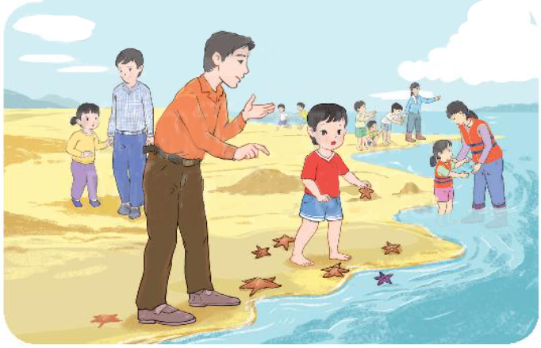
02
Khi đến gần, ông thấy cậu bé làm gì.
Ông thấy cậu bé đang nhặt những con sao biển bị thuỷ triều đánh dạt lên bờ và thả chúng trở lại với đại dương.

Slide 19

03
Vì sao cậu bé lại làm như vậy?
Cậu làm như vậy vì cậu thấy những con sao biển sắp chết vì thiếu nước, cậu muốn giúp chúng.

Slide 20
04
Em hãy nói suy nghĩ về cử chỉ, hành động của người đàn ông trong đoạn kết của câu chuyện?
Em phát biểu theo suy nghĩ của em

Slide 21


Slide 22



Câu 1: Những từ ngữ nào dưới đây chỉ hoạt động?
cúi xuống
thả
nhặt
dạo bộ
người đàn ông
sao biển
tiến lại
cậu bé
biển

Slide 23
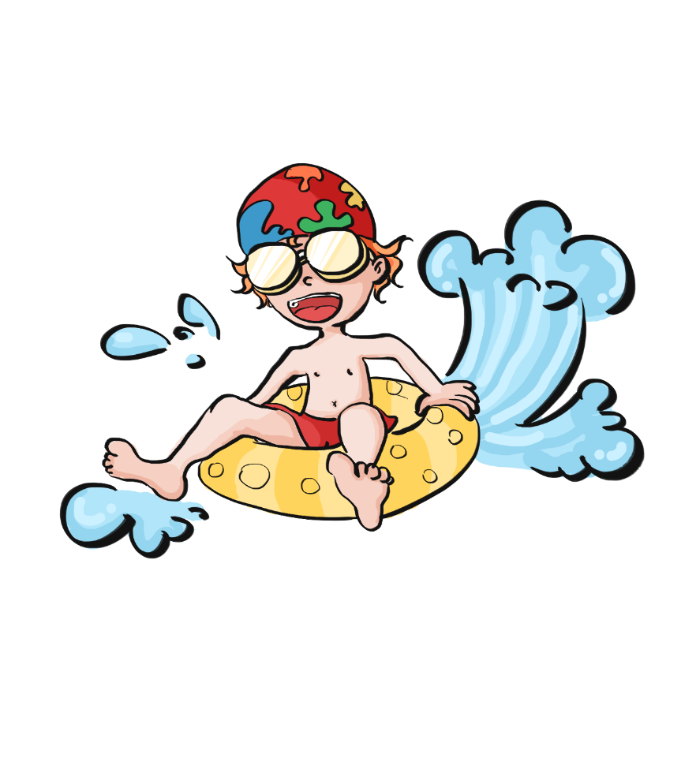
Câu 2: Trong bài đọc, câu nào là câu hỏi?
Cháu đang làm gì vậy?
Có hàng ngàn con sao biển như vậy, liệu cháu có thể giúp được tất cả chúng không?

Slide 24
Những con sao biển
Đọc lại toàn bài
Một người đàn ông đang dạo bộ trên bãi biển khi chiều xuống. Biển đông người, nhưng ông lại chú ý đến một cậu bé cứ liên tục cúi xuống nhặt thứ gì đó lên rồi thả xuống biển.
Tiến lại gần hơn, ông thấy cậu bé đang nhặt những con sao biển bị thủy triều đánh dạt lên bờ và thả chúng về đại dương.
Cháu đang làm gì vậy? – Người đàn ông hỏi.
Cậu bé trả lời:
Những con sao biển này sắp chết vì thiếu nước, cháu muốn giúp chúng.
Có hàng ngàn con sao biển như vậy, liệu cháu có thể giúp được tất cả chúng không?
Cậu bé tiếp tục nhặt những con sao biển khác thả xuống biển và nói với người đàn ông:
Cháu cũng biết như vậy, nhưng ít nhất thì cháu cũng cứu được những con sao biển này.
Người đàn ông trìu mến nhìn cậu bé và cùng cậu cứu những con sao biển.

Slide 25
